Slide 1
Adaptive Neuro-Fuzzy Inference System (ANFIS)
Oleh:
Devie Rosa Anamisa

Slide 2
Definisi
Neuro-fuzzy adalah gabungan dari dua sistem yaitu sistem logika fuzzy dan jaringan syaraf tiruan.
Sistem neuro-fuzzy berdasar pada sistem inferensi fuzzy yang dilatih menggunakan algoritma pembelajaran yang diturunkan dari sistem jaringan syaraf tiruan.
Dengan demikian, sistem neuro-fuzzy memiliki semua kelebihan yang dimiliki oleh sistem inferensi fuzzy dan sistem jaringan syaraf tiruan. Dari kemampuannya untuk belajar maka sistem neuro-fuzzy sering disebut sebagai ANFIS (adaptive neuro fuzzy inference sistems).

Slide 3
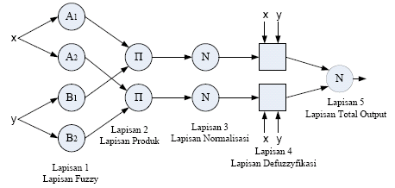
Struktur ANFIS
Lapisan 1 : simpul adaptif (parameter dapat berubah). Fungsi keanggotaan yang banyak digunakan adalah bentuk Bell (lonceng) dan Gaussian.
Lapisan 2 : Semua simpul pada lapisan ini adalah nonadaptif (parameter tetap). Fungsi simpul ini adalah mengalikan setiap sinyal masukan yang datang
Lapisan 3 : simpul nonadaptif yang menampilkan fungsi derajat pengaktifan ternomalisasi (normalized firing strength) yaitu rasio keluaran simpul ke-i pada lapisan sebelumnya terhadap seluruh keluaran lapisan sebelumnya
Lapisan 4 : simpul adaptif (parameter dapat berubah)
Lapisan 5 : hanya ada satu simpul tetap yang fungsinya untuk menjumlahkan semua masukan

Slide 4
Proses Pembelajaran ANFIS
Satu tahap arah pembelajaran maju-mundur dinamakan satu epoch.
Pembelajaran hibrid terdiri atas dua bagian yaitu arah maju (forward pass) dan arah mundur (backward pass).

Slide 5
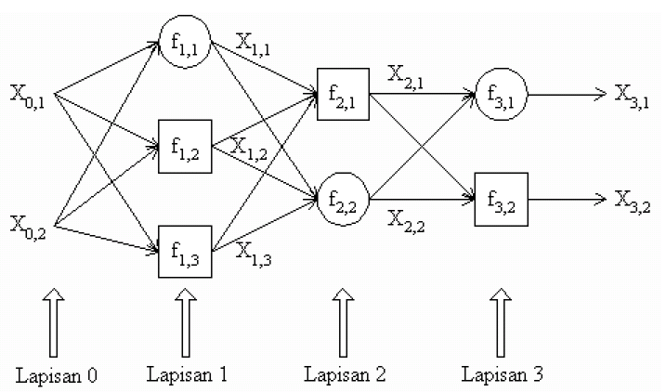
Model jaringan syaraf feedforward

Slide 6
Contoh Aplikasi
Sebuah sekolah ingin memberikan beasiswa kepada peserta didiknya. Karena belum memiliki aturan yang baku mengenai persyaratan seorang siswa menerima beasiswa atau tidak, sekolah itu mengadakan riset kepada sekolah lain dengan mengambil data siswa yang menerima beasiswa dan yang tidak menerima beasiswa.
Harapannya : mendapatkan knowledge dari data tersebut sehingga dapat diterapkan ke dalam suatu aplikasi Sistem Pendukung Keputusan.

Slide 7
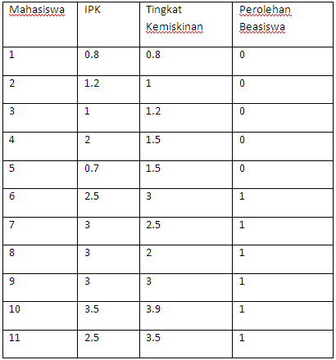
Data Sampel :

Slide 8
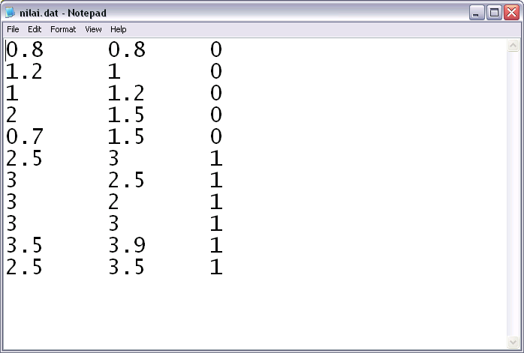
Langkah-Langkah ANFIS dalam Matlab:
Buka notepad, buat data IPK, Tingkat Kemiskinan, simpan dengan nilai.dat, data antar kolom, pisahkan dengan tab, seperti :

Slide 9
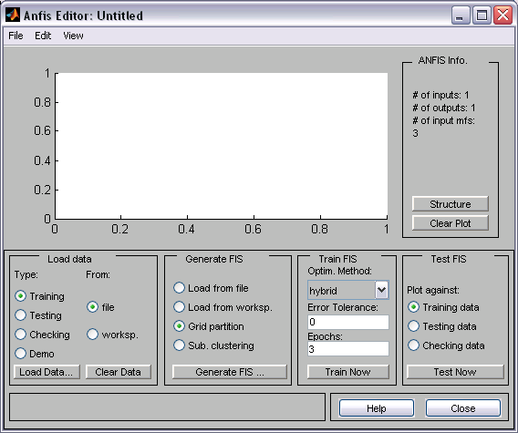
Sekarang beralih ke Command Window pada Matlab. Ketik :
load nilai.dat
anfisedit
akan muncul seperti berikut:

Slide 10
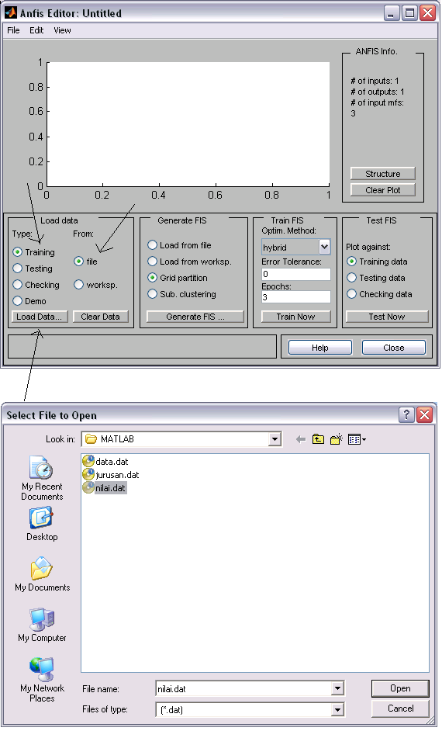
Kemudian pada jendela Anfis Editor, proses pelatihan dengan meng-klik tombol Load Data, karena data berasal dari file, maka pilih file. Dan pilih data nilai.dat.

Slide 11
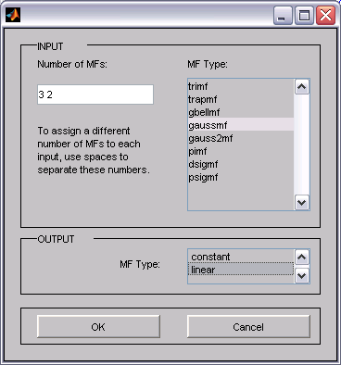
Setelah berhasil load data, maka tekan tombol Generate Fis untuk membuat FIS dari data pelatihan tersebut, kemudian akan muncul INPUT untuk memasukkan jumlah keanggotaan, terdapat dua angka default adalah 3 3, menunjukkan tiga kategori masukan pertama dn tiga kategori masukan kedua. Akan tetapi dalam contoh aplikasi ini terdapat masukan pertama adalah IPK (pandai, rata-rata, siswa tertinggal) dan masukan kedua Tingkat Kemiskinan (TM : miskin, kaya) maka Number of MFs(Membersif Function) diganti menjadi 3 2.
Sedangkan untuk tipe MFs , pilih linier dan gaussmf sebagai bentuk konstant dan fungsi gauss yang halus untuk pemula, sbb:

Slide 12
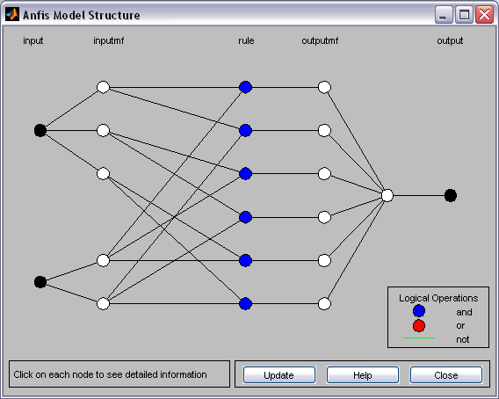
Setelah ditekan tombol OK, dapat melihat bentuk rancangan ANFIS dengan menekan tombol Structure pada jendela ANFIS.
Rule yang dibuat melalui mekanisme peltihan terdapat 6 rule, sbb:

Slide 13
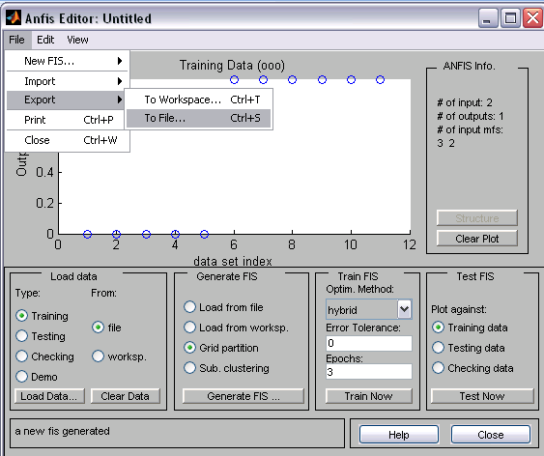
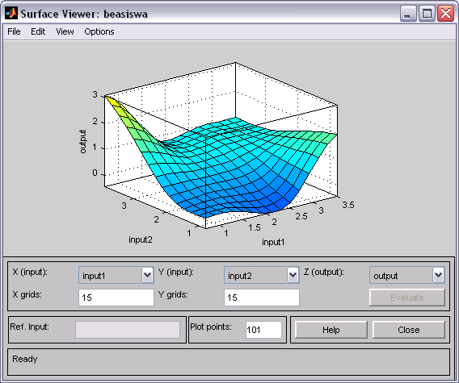
Setelah menghasilkan rule, maka klik tombol Train Now untuk dilakukan pelatihan.
Kemudian simpan FIS dengan menekan FILE – EXPORT – TO FILE dengan nama beasiswa.fis dan ketik pada command Window : fuzzy beasiswa.

Slide 14
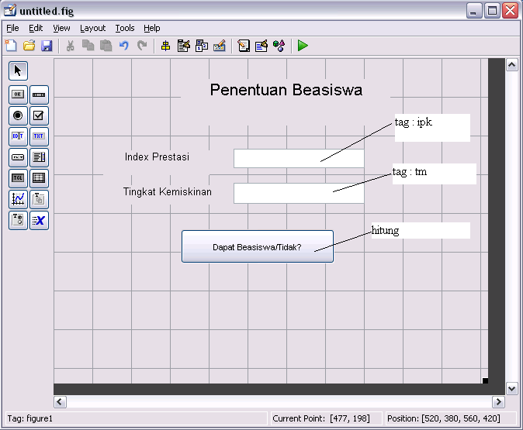
Membuat aplikasi GUI untuk penentuan beasiswa maka buka FILE-NEW-GUI, dan pilih Blank GUI, rancangan sbb:

Slide 15
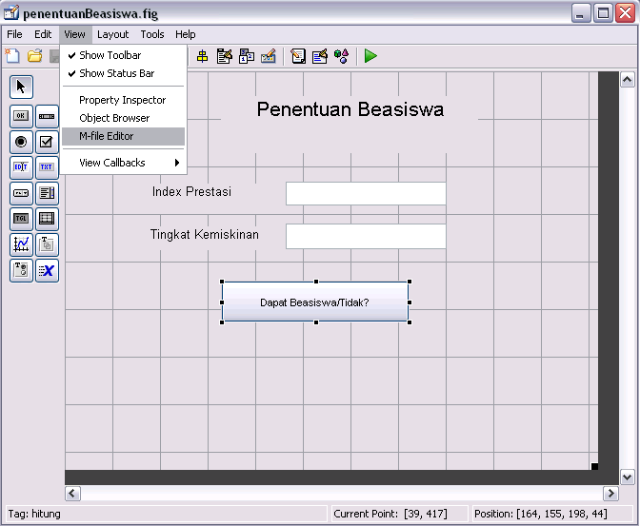
Setelah komponen selesai disetting maka simpan dan melihat kode sumber dengan View – M-File Editor di GUI.

Slide 16
Untuk fungsi ipk_Callback dapat dimasukkan kode sbb:
Untuk fungsi tm_Callback dapat dimasukkan kode sbb:

Slide 17
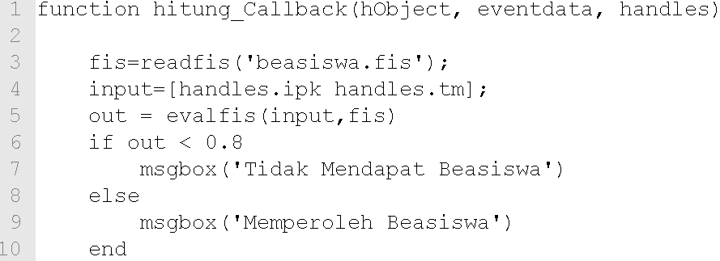
Untuk fungsi hitung_Callback dapat dimasukkan kode sbb:

Slide 18
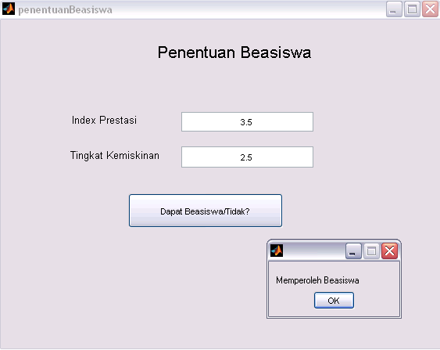
Hasilnya :

Slide 19
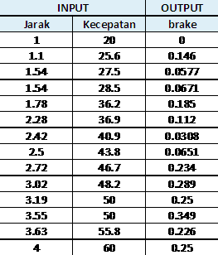
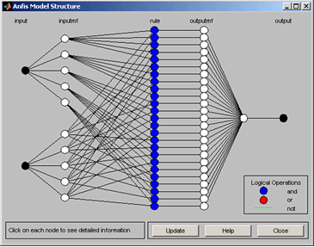
Tugas Individu (1)
Terdapat data, simpan traindata.dat
Pada kolom generate ANFIS kita pilih GridPartition. Kemudian kita tentukan banyaknya input MF sebanyak 5 dengan type trapesium masing-masing untuk input 1 dan 2, sedangkan type MF ouput kita pilih constant.
Untuk memulai proses training, klik train now.

Slide 20
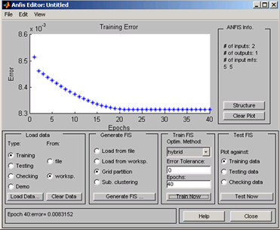
Dipilih error tolerance sebesar 0 (default). Kemudian banyaknya epoch (iterasi) proses training ditentukan sebanyak 40.
Training error grafiknya semakin menurun dan mencapai titik error tetap pada angka 0.0083152 pada saat epoch mencapai 20. Artinya bahwa proses training menghasilkan error minimum pada nilai 0.0083152 yaitu selisih 0.0016848 dari toleransi error yang kita definisikan (tidak pernah mencapai nilai 0), untuk itu proses training dibatasi dengan banyaknya iterasi (epoch), yaitu 40 kali.

Slide 21
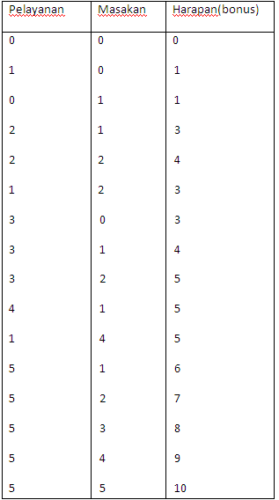
Tugas Individu (2)
Matriks tersebut terdiri dari komposisi beberapa kemungkinan, misalnya jika pelayanan nol dan masakan nol harapannya bonusnya juga nol.
Pada isian generate FIS, pilih tombol radio Load from file, karena kita akan memanggil FIS hasil kreasi kita sebelumnya. Klik Load, dan arahkan ke file bonus.fis. Berikutnya pada isian Train FIS, klik Train now. Gunakan Epoch secukupnya, misalnya 10.
Kemudian kita akan membuat FIS secara otomatis. Pada isian Generate FIS, pilih Grid partition, dilanjutkan dengan mengklik Generate FIS.

Slide 22
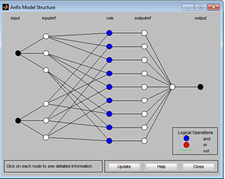
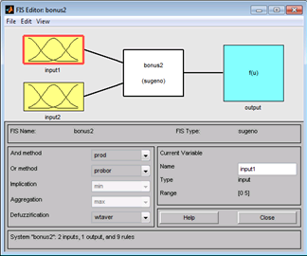
Akan muncul jendela isian tentang tipe fungsi keanggotaannya. Pilih misalnya gbellmf dengan masing-masing 3 fungsi yang pada isian number of MFs berisi 3 3. Klik OK. Pada ANFIS info jika kita klik Structure, maka akan muncul informasi neuron pada ANFIS yang baru kita generate tadi.
Setelah diklik to file, beri nama misalnya bonis. File fuzzy akan tersimpan dengan ekstensi “fis”.

Slide 23
Berikutnya kita akan menguji fuzzy yang telah kita buat. Kembali ke command window, ketik: fis=readfis(‘bonus’) lalu enter maka Matlab akan meload engine FIS yang kita miliki yaitu bonus.fis. Berarti variabelnya diberi nama “fis”. fis=readfis(‘bonus’)
Berikutnya kita uji misalnya pelayanan buruk, yaitu 1 sedangkan masakannya pun tidak enak. Instruksi yang diperlukan adalah evalfis. >> out = evalfis([1 1],fis) = 1.6195
Hasil defuzzifikasi, dengan variabel out, adalah 3,2863 yang jika dibandingkan dengan skala 10 masih dibilang buruk. >> out = evalfis([5 5],fis) = 9.9078

